Slide 1




Włocławek - 13 marca 2018 r.
www.kpai.pl | fbiw@kpai.pl
Bon na patent – finansowanie patentów, wzorów przemysłowych i użytkowych
Konferencja otwierająca II nabór
wniosków w ramach
„Funduszu Badań i Wdrożeń”
Bydgoszcz, 22 marca 2018 r.

Slide 2

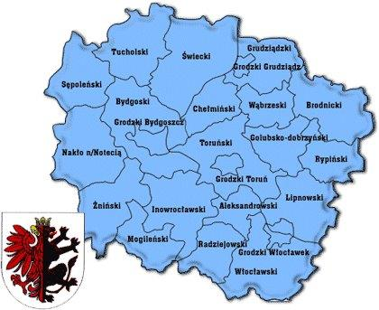
Włocławek - 13 marca 2018 r.
www.kpai.pl | fbiw@kpai.pl
KUJAWSKO-POMORSKA AGENCJA INNOWACJI
Cel → Operacyjna jednostka Województwa Kujawsko-Pomorskiego
w zakresie wdrażania innowacji w przedsiębiorstwach oraz promocji badań i wdrożeń
PARTNERSTWO | TRANSPARENTNOŚĆ | INFORMACJA
Zgodność:
Regionalna Strategia Innowacji Województwa Kujawsko-Pomorskiego na lata 2014-2020
Strategia rozwoju Województwa Kujawsko-Pomorskiego do roku 2020 – Plan modernizacji 2020+

Slide 3

Włocławek - 13 marca 2018 r.
www.kpai.pl | fbiw@kpai.pl
FUNDUSZ BADAŃ I WDROŻEŃ
wsparcie grantowe przedsiębiorstw poprzez:
prowadzenie prac badawczo-rozwojowych przez przedsiębiorstwa
bony na zakup przez MŚP prac badawczo-rozwojowych w jednostkach naukowych
bony na patent
CAŁKOWITY BUDŻET PONAD 63 MLN PLN

Slide 4

Włocławek - 13 marca 2018 r.
www.kpai.pl | fbiw@kpai.pl
FUNDUSZ BADAŃ I WDROŻEŃ
to projekt grantowy realizowany w partnerstwie
Lider odpowiedzialny za przygotowanie i realizację Projektu
Kujawsko-Pomorska Agencja Innowacji sp. z o.o.
Partner odpowiedzialny za działania informacyjne
Toruńska Agencja Rozwoju Regionalnego S.A.

Slide 5

Włocławek - 13 marca 2018 r.
www.kpai.pl | fbiw@kpai.pl
PATENT – CO TO TAKIEGO?
Patent - prawo do wyłącznego korzystania z wynalazku przez określony czas, w sposób zarobkowy (przemysłowy, handlowy) na terytorium danego państwa lub państw, przyznane przez kompetentny organ państwowy, regionalny lub międzynarodowy.
Patent na wynalazek to prawo wyłącznego korzystania (monopolu) z wynalazku w sposób zarobkowy lub zawodowy na całym obszarze Rzeczypospolitej Polskiej
(art. 63 Ustawy z dnia 30 czerwca 2000 r. Prawo własności przemysłowej, t.j. Dz. U. 2017, Poz. 776)

Slide 6
Włocławek - 13 marca 2018 r.
www.kpai.pl | fbiw@kpai.pl
WZÓR UŻYTKOWY A WZÓR PRZEMYSŁOWY
Wzór użytkowy - nowe i użyteczne rozwiązanie o charakterze technicznym, dotyczące kształtu, budowy lub zestawienia przedmiotu o trwałej postaci.
(art. 94 ust. 1 Ustawy z dnia 30 czerwca 2000 r. Prawo własności przemysłowej, t.j. Dz. U. 2017, Poz. 776)
Wzór przemysłowy - nowa i posiadająca indywidualny charakter postać wytworu lub jego części, nadana mu w szczególności przez cechy linii, konturów, kształtów, kolorystykę, fakturę lub materiał wytworu oraz przez jego ornamentację.
(art. 102 ust. 1 Ustawy z dnia 30 czerwca 2000 r. Prawo własności przemysłowej, t.j. Dz. U. 2017, Poz. 776)

Slide 7
Włocławek - 13 marca 2018 r.
www.kpai.pl | fbiw@kpai.pl
PRAWA WYŁĄCZNE UDZIELANE PRZEZ URZĄD PATENTOWY RP
Przedmiot własności przemysłowej | Prawo wyłączne udzielane przez Urząd Patentowy RP | Maksymalny okres ochrony
Wynalazek | Patent | do 20 lat
Wzór użytkowy | Prawo ochronne | do 10 lat
Wzór przemysłowy | Prawo z rejestracji | do 25 lat

Slide 8
Włocławek - 13 marca 2018 r.
www.kpai.pl | fbiw@kpai.pl
ZGŁOSZENIA WYNALAZKÓW I WZORÓW UZYTKOWYCH DOKONANE W 2016 R. W POLSCE
PRZEZ PODMIOTY KRAJOWE WG WOJEWÓDZTW
Źródło: Urząd Patentowy Rzeczypospolitej Polskiej, Raport Roczny 2016, s. 15

Slide 9
Włocławek - 13 marca 2018 r.
www.kpai.pl | fbiw@kpai.pl
ZGŁOSZENIA WYNALAZKÓW I WZORÓW UZYTKOWYCH DOKONANE W 2016 R. W POLSCE
PRZEZ PODMIOTY KRAJOWE WG WOJEWÓDZTW
W PRZELICZENIU NA 100 TYS. MIESZKAŃCÓW
Źródło: Urząd Patentowy Rzeczypospolitej Polskiej, Raport Roczny 2016, s. 15

Slide 10
Włocławek - 13 marca 2018 r.
www.kpai.pl | fbiw@kpai.pl
PATENTY I PRAWA OCHRONNE UDZIELONE PRZEZ UPRP W 2016 R. PODMIOTOM KRAJOWYM WG WOJEWÓDZTW
Źródło: Urząd Patentowy Rzeczypospolitej Polskiej, Raport Roczny 2016, s. 21

Slide 11
Włocławek - 13 marca 2018 r.
www.kpai.pl | fbiw@kpai.pl
PATENTY I PRAWA OCHRONNE UDZIELONE PRZEZ UPRP W 2016 R. PODMIOTOM KRAJOWYM WG WOJEWÓDZTW
W PRZELICZENIU NA 100 TYS. MIESZKAŃCÓW
Źródło: Urząd Patentowy Rzeczypospolitej Polskiej, Raport Roczny 2016, s. 21

Slide 12
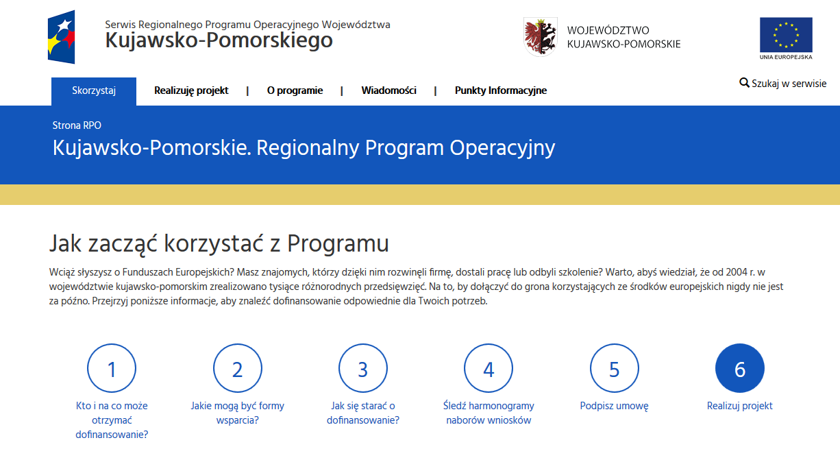
Włocławek - 13 marca 2018 r.
www.kpai.pl | fbiw@kpai.pl
FBiW – BON NA PATENT - CELE
Celem konkursu w ramach projektu FBiW jest wzmocnienie konkurencyjności przedsiębiorstw na terenie województwa kujawsko-pomorskiego w wyniku udzielenia wsparcia na uzyskanie ochrony własności przemysłowej.
Planowanym efektem realizacji konkursu jest wzrost poziomu ochrony wyników prac badawczo-rozwojowych lub wzrost ilości dokonywanych zgłoszeń patentowych, zgłoszeń wzorów użytkowych oraz wzorów przemysłowych.
Cel szczegółowy konkursu to:
1) zwiększenie ilości dokonywanych zgłoszeń patentowych, zgłoszeń wzorów użytkowych oraz wzorów przemysłowych.

Slide 13
Włocławek - 13 marca 2018 r.
www.kpai.pl | fbiw@kpai.pl
BON NA PATENT - PRZEDMIOT WSPARCIA
Przedmiotem ogłoszonego konkursu w ramach projektu FBiW jest udzielenie wsparcia na moduł 2: Bon na patent, tj. na:
pokrycie kosztów związanych ze zgłoszeniem do właściwego organu wynalazku, wzoru użytkowego lub wzoru przemysłowego w celu uzyskania ochrony przyznawanej przez krajowe, regionalne, unijne lub międzynarodowe organy ochrony własności przemysłowej,
prowadzenie analiz czystości patentowej.

Slide 14


Włocławek - 13 marca 2018 r.
www.kpai.pl | fbiw@kpai.pl
BON NA PATENT - NABÓR
Od 3 do 30 kwietnia 2018
W przypadku niewyczerpania alokacji możliwe dalsze nabory w 2018 r.
BON NA PATENT – ALOKACJA

Slide 15
Włocławek - 13 marca 2018 r.
.
www.kpai.pl | fbiw@kpai.pl
WNIOSKODAWCY
W ramach Funduszu Badań i Wdrożeń moduł 2. wsparcie może być udzielone prowadzącym działalność gospodarczą na terenie województwa kujawsko-pomorskiego potwierdzoną stosownym wpisem do właściwego rejestru (KRS lub CEIDG), mającym siedzibę lub oddział albo adres głównego miejsca prowadzenia działalności (w przypadku osób fizycznych) na terenie województwa kujawsko-pomorskiego.
PRZEDSIĘWZIĘCIA
Wsparcie mogą uzyskać przedsięwzięcia polegające na uzyskaniu ochrony własności przemysłowej.
Wartość przedsięwzięcia od 10 tys. do 80 tys. PLN
Przedsięwzięcia podlegają ocenie formalnej i merytorycznej

Slide 16
Włocławek - 13 marca 2018 r.
www.kpai.pl | fbiw@kpai.pl
KWALIFIKOWALNOŚĆ
Pomoc de minimis
Maksymalna intensywność pomocy do 85%
Pomoc publiczna będzie udzielana w oparciu o odpowiednie w tym zakresie przepisy, dotyczące m.in. intensywności pomocy. Wsparcie będzie udzielane w ramach modułu 2. Bon na patent w oparciu o zasady rozporządzenia Ministra Infrastruktury i Rozwoju z dnia 19 marca 2015 r. w sprawie udzielania pomocy de minimis w ramach regionalnych programów operacyjnych na lata 2014-2020 (Dz. U. poz. 488, z późn. zm.).

Slide 17
Włocławek - 13 marca 2018 r.
www.kpai.pl | fbiw@kpai.pl
KWALIFIKOWALNOŚĆ
Kwalifikowalne koszty
1) koszty uzyskania i walidacji patentów, praw ochronnych na wzory użytkowe oraz praw z rejestracji wzorów przemysłowych tj.:
a) opłaty urzędowe związane z uzyskaniem patentu, prawa ochronnego na wzór użytkowy lub praw z rejestracji wzoru przemysłowego;
b) pokrycie kosztów usług zawodowego pełnomocnika obejmujące przygotowanie dokumentacji zgłoszeniowej wynalazku, wzoru użytkowego lub wzoru przemysłowego oraz reprezentację przed organem ochrony własności przemysłowej;
c) pokrycie kosztów tłumaczenia, w tym tłumaczenia przysięgłego, dokumentacji niezbędnej do zgłoszenia wynalazku, wzoru użytkowego lub wzoru przemysłowego oraz prowadzenia postępowania przed właściwym krajowym, regionalnym, unijnym lub międzynarodowym organem ochrony własności przemysłowej,
2) koszty usług doradczych w zakresie innowacji i usług wsparcia innowacji związanych z przygotowaniem do procesu komercjalizacji przedmiotu zgłoszenia, tj.:
a) pokrycie kosztów zakupu analiz i ekspertyz prawnych i technicznych dotyczących przedmiotu zgłoszenia lub postępowania, w tym w zakresie wyceny wartości własności intelektualnej, perspektyw rynkowych i uwarunkowań prawnych komercjalizacji oraz zarządzania w przedsiębiorstwie prawami własności przemysłowej, których dotyczy przedsięwzięcie.

Slide 18
Włocławek - 13 marca 2018 r.
www.kpai.pl | fbiw@kpai.pl
REALIZACJA
Okres kwalifikowalności wydatków ponoszonych w ramach FBiW dla modułu 2. Bon na patent obejmuje termin od dnia złożenia wniosku o dofinansowanie, nie później niż do dnia 28 lutego 2019 r., z zastrzeżeniem, że okres realizacji przedsięwzięcia nie może być dłuższy niż 6 miesięcy od dnia podpisania umowy o powierzenie grantu.
Okres kwalifikowalności dla każdego przedsięwzięcia będzie określany indywidualnie na podstawie harmonogramu przedsięwzięcia wynikającego z wniosku o dofinansowanie.
TRWAŁOŚĆ
Wnioskodawcy zobowiązani są do zapewnienia trwałości przedsięwzięcia w okresie 3 lat od dnia całkowitego zakończenia realizacji przedsięwzięcia

Slide 19
Włocławek - 13 marca 2018 r.
www.kpai.pl | fbiw@kpai.pl
GDZIE UZYSKAĆ INFORMACJE?
www.kpai.pl | fbiw@kpai.pl
KPAI, ul. Szosa Chełmińska 30, Toruń
Henryk Tomaszewski, tel. 690 960 028 email: h.tomaszewski@kpai.pl
Przemysław Osóbka, tel. 56 661 17 10 email: p.osobka@kpai.pl
TARR, ul. Włocławska 167, Toruń
Małgorzata Kornand, tel. (56) 699 54 47, malgorzata.kornand@tarr.org.pl
Justyna Urbanowicz, tel. (56) 699 54 48, justyna.urbanowicz@tarr.org.pl

Slide 20
Włocławek - 13 marca 2018 r.
www.kpai.pl | fbiw@kpai.pl
DZIĘKUJĘ ZA UWAGĘ
Przemysław Osóbka
Kujawsko-Pomorska
Agencja Innowacji sp. z o.o.

